Slide 1
紧急救护 First Aid
博富特咨询
全面
专业
实用

Slide 2
关于博富特
博富特培训已拥有专业且强大的培训师团队-旗下培训师都拥有丰富的国际大公司生产一线及管理岗位工作经验，接受过系统的培训师培训、训练及能力评估，能够开发并讲授从高层管理到基层安全技术、技能培训等一系列课程。
我们致力于为客户提供高品质且实用性强的培训服务，为企业提供有效且针对性强的定制性培训服务，满足不同行业、不同人群的培训需求。
博富特认为：一个好的培训课程起始于一个好的设计,课程设计注重培训目的、培训对象、逻辑关系、各章节具体产出和培训方法应用等关键问题。

Slide 3
目录
1
急救一般原则
2
外伤救治基本技术
3
心肺复苏术（CPR）
4
课程回顾

Slide 4
目标
了解急救的基本原则
了解急救的基本技术
掌握心肺复苏术（CPR）操作技能

Slide 5
1、急救一般原则
现场急救的任务
主要是维持受害者的生命（生命体征：呼吸及循环功能）稳定伤情，
防止继发性损伤和迅速送医疗机构救治。
现场急救的程序和原则
- 迅速切断伤害源；
- 初步判断伤情；
- 妥善处理伤口；
- 保存好离断组织；
- 及时送往医院。

Slide 6
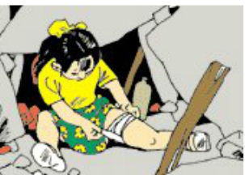
2、外伤救治基本技术
外伤救治的四项基本技术：
止血
包扎
固定
搬运和输送

Slide 7
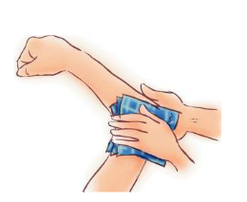
止血
出血的分类及特点
（1）按破裂血管不同
1）动脉出血；2）静脉出血；3）毛细血管出血
（2）按失血量多少
1）小量失血：<500ml；2）中量失血：500-2000ml；3）大量出血>2000ml
（3）按出血的流向
1）外出血；2）内出血

Slide 8
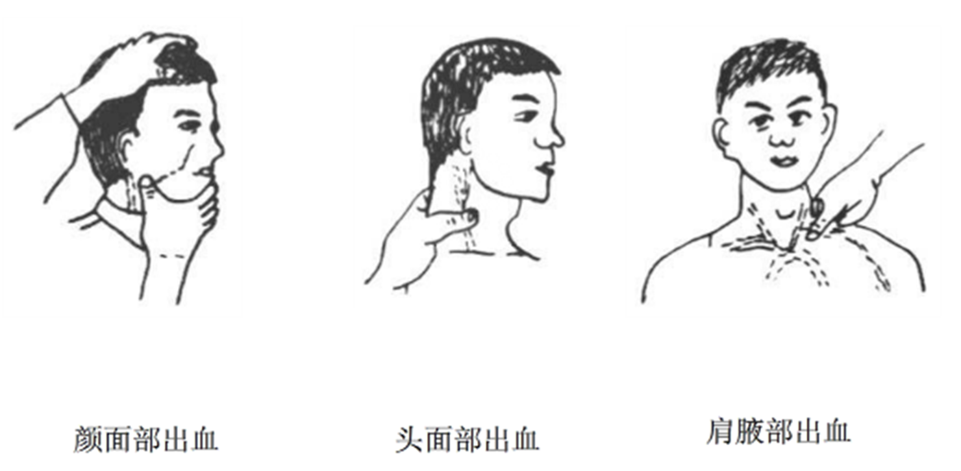
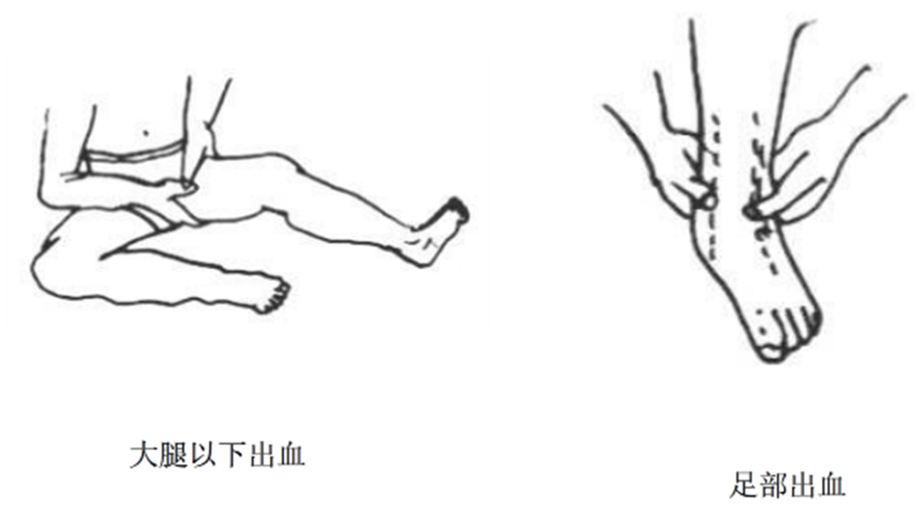
外出血的特点及处理方法：
特点：
（1）可能明显和严重：可能是裂伤或切口，经常是动脉或静脉；
（2）可能被掩盖:检查衣服,可能是穿刺伤口（如骨折或刺痛）;
（3）可能是轻微的:通常是毛细血管,经常磨损;

Slide 9
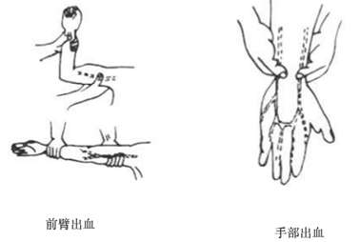
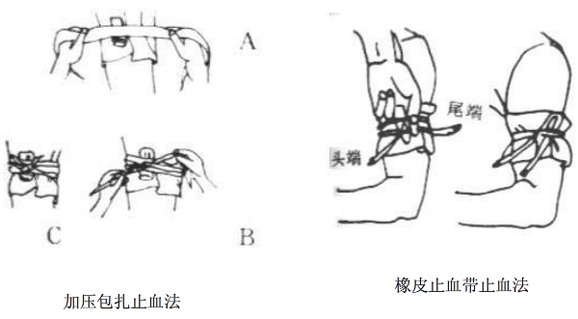
处理方法:
（1）如果流血严重：控制出血
1）高度–如有可能抬高腿和受影响的部分；
2）压力-直接按压或用绷带；
3）垫–一旦垫上不要移动；
4）让受伤者躺倒，观察并监测。
（2）如果流血是轻微的：
1）组织感染；
2）清洁伤口，提供合适的绷带。

Slide 10
内出血的特点及处理方法：
特点：
（1）怀疑伤口的性质：
1）如外伤，坠落，打击，腹部穿透伤，压伤或钝器伤；
2）常见于骨盆骨折；
（2）检查：
1）压痛，瘀伤；
2）腹部僵硬，呕吐物中有血液，直肠出血；
（3）没有任何原因的晕厥。

Slide 11
处理方法:
（1）立即得到医疗救助；
（2）保持休息或安抚：
（3）保持安静，避免不需要的移动；
（4）不能给任何事物或饮料；
（5）控制任何外在流血；
（6）监测：
1）脉搏，呼气和颜色；
2）皮肤-湿冷；
3）抬高腿除非头部受伤；
（7）准备治疗休克。

Slide 12
包扎
包扎伤口可以止血、保护伤口、防止污染、固定辅料，有利于伤口尽早愈合。

Slide 13
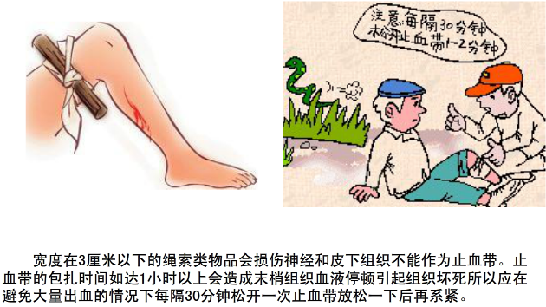
包扎要点：
（1）包扎时，动作要轻巧、准确、包的严密牢固、松紧适宜；
（2）包扎时一般必须使用绷带。 绷带通常分硬绷带和软绷带两大类；
（3）应用绷带包扎，应注意如下几项使用原则：
1）必须先在创面覆盖消毒纱布，然后使用绷带；
2）包扎时应由伤口低处向上，通常是由左向右，从下到上进行缠绕；
3）包扎绷带不宜过紧，以免引起局部肿胀也不宜太松，以免滑脱；
4）为了保持肢体的功能位置，一般包扎手臂时要弯着绑，包扎腿部时，要直着绑。

Slide 14
固定
骨折的判断（疼痛、肢体变形），一般骨折分为开放性骨折和封闭性骨折。
骨折固定注意事项：止血、包扎、固定并大体复位，固定包括上下两关节，在骨突出加棉垫防止皮肤压迫坏死。
固定材料：医用夹板，或别的临时用的固定材料。
临时固定方法。

Slide 15
骨折的分类
（1）开放型：开放性伤口骨折
（2）关闭型：在皮肤表面无伤口和创伤
（3）复杂性：涉及到其他结构
闭合型
复杂型
开放型

Slide 16
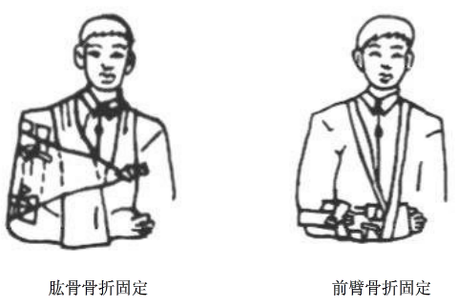
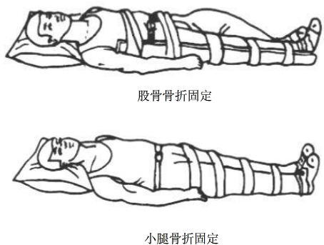
固定：
（1）小夹板固定：可用木板、竹片或杉树皮等，削成长宽合度的小夹板。
（2）石膏绷带固定：有无水硫酸钙(熟石膏)的细粉末，均匀撒在特制的稀纱布绷带上做成。
（3）外展架固定：用铅丝夹板、铅板或木板制成的外展架，再用石膏绷带包于病人胸廓侧方后，
可将肩、肘、腕关节固定于功能位。

Slide 17
搬运和输送
需要根据外伤病人的伤情，妥善搬运和输送。脊柱骨折的病人，在搬运时要特别注意，一定要使脊柱保持在伸直的姿势，绝对不能使颈部和驱赶前屈旋转，绝对禁止一个人抬肩、一个人抬脚的方法，以避免断端骨刺刺伤脊髓，而造成更大的伤害。
并不是所有受伤的人员都需要搬运。若自己可以走动，在确保保护好自身伤处的前提下，自己走动。若不能走动才考虑搬运。

Slide 18
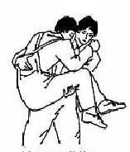
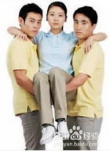
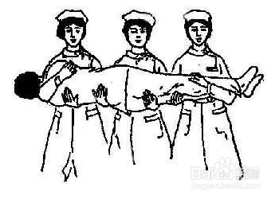
急救搬运方法
（1）单人抱持法：一手抱住伤者的背部，另一手托住伤者大腿窝，然后将伤者抱起，伤者的
一侧臂挂在急救者的肩上。适用于伤势轻、神志清醒但较软弱的伤者。
（2）托椅式抱持法：两个人的一只手互相握住对方的前臂，另一手互搭在对方的肩上，伤者坐在急救
者互握的手上，背部支持于急救者的另一臂上，伤者两手分别搭于两名急救者的肩上。适用于神志清醒、
足部损伤而行走困难的伤者。
（3）卧式三人搬运法：三名急救者同站于伤者的一侧，第一个人以外侧的肘关节支持伤者的头颈部，
另一肘置于伤者的肩胛下部，第二人用双手自腰至臀托抱伤者，第三人托抱伤者的大腿下部及小腿上部。
搬运的过程中切记三人行走要协调一致。

Slide 19
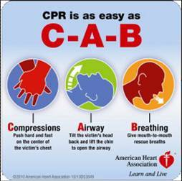
3、心肺复苏术（CPR）
定义：
（1）当呼吸终止及心跳停顿时，合并使用人工呼吸及心外按压来进行急救的一种技术。
（2）最新的按压与人工呼吸的比例为：30:2（单人）。
（3）心肺复苏 = (清理呼吸道) + 人工呼吸 + 胸外按压 + 后续的专业用药。
（4）CAB：Compressions（按压）、Airway（打开气道）、Breathing（人工呼吸）。

Slide 20
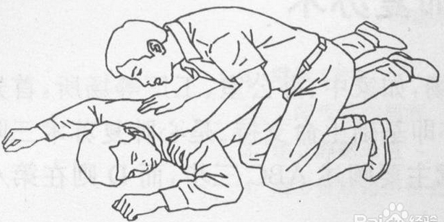
1
6
操作步骤：
（1）判断意识：用双手轻拍病人，问：“喂，你怎么了？”。若无反应，则立呼救并拨打120。
（2）检查呼吸和心跳：手指放在颈动脉上 确认是否有脉搏跳动，脸颊靠近鼻孔，确认是否有微风
拂面感觉。
（3）胸外按压：对病人进行胸外按压，按压的相关事项如下：

Slide 21
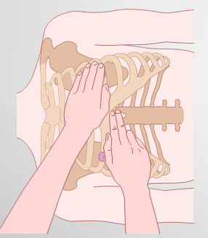
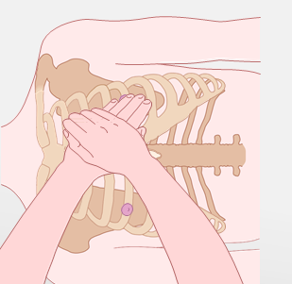
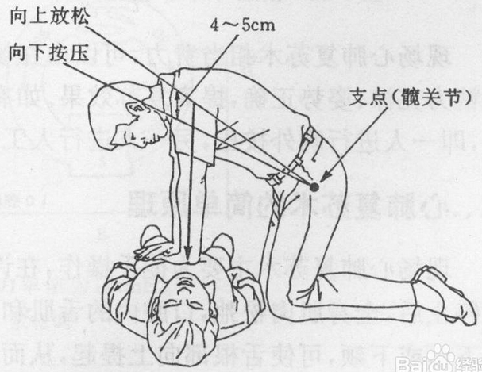
- 按压的位置：两肋骨交叉点向上两手指（食指与中
指）宽度与中间肋骨交叉点。或两乳头连线与中间肋骨
交叉点；
- 按压方法：双掌叠加，手指不触及胸部，下面手掌
手指向上，上面手掌手指勾住下面手指。用掌跟按住按
压点；
- 按压频率：100次/min，按压与呼吸比例为30:2；
- 按压幅度：4-5厘米；

Slide 22
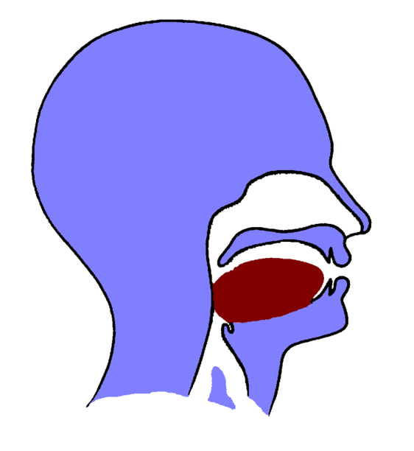
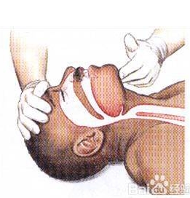
（4）打开气道：采用仰头抬颏法、推举下颌法。取出患者口内异物、呕吐物、假牙等。（具
体做法为：用一只手掌放在病人额头上，另一只手中指和食指抬起病人的下巴，使病人的下巴、
耳朵连线与地面成90度夹角。将病人的头扭向一边，打开病人的嘴确认口腔内是否有异物堵住，
若有则清理病人口腔内异物，然后将头扭回）。
（5）人工呼吸：用放在额头上的手大拇指和食指捏住病人的鼻子，保持病人的气道打开的姿势，
另一只手中指和食指抬着病人下巴，嘴对嘴进行吹气。同时须观察病人胸腔的起伏情况。吹气的
频率为10-12次/min，每次通气在1s以上。
气道堵塞

Slide 23
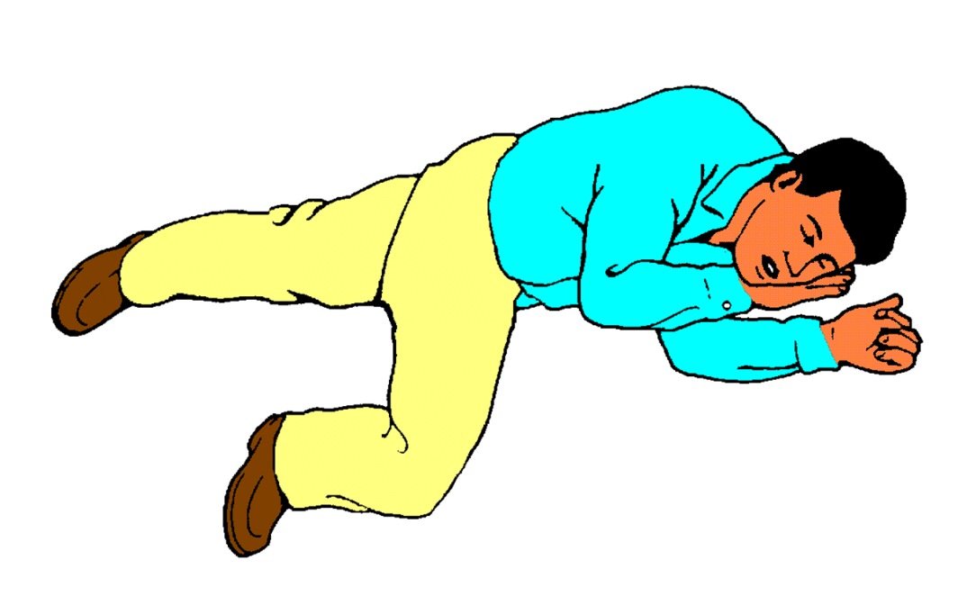
（6）检查呼吸和心跳：按压和人工呼吸5个周期之后，需要检查一下是否有心跳和呼吸。
- 一看（将耳朵贴近病人口鼻处，头部侧向病人腹部，眼睛观察胸部是否有起伏）；
- 二听（听病人口鼻处是否有气流响声）；
- 三感觉（脸颊是否能够感觉到微风拂面）。
（7）若无呼吸和心跳，则继续进行CPR，直到专业医生到达现场。
康复姿势

Slide 24
4、课程回顾
（1）现场急救的程序和原则？
（2）外伤救治的基本技术？
（3）心肺复苏术（CPR）的操作步骤？

Slide 25
感谢聆听
资源整合，产品服务
↓↓↓
公司官网 | http://www.bofety.com/
如需进一步沟通
↓↓↓
联系我们 | 15250014332 / 0512-68637852
扫码关注我们
获取第一手安全资讯
微信公众号
抖音

